Slide 1
Bevezetés az Európai Unió egyes, kiemelt jelentőségű szakpolitikáiba Gazdasági és Monetáris Unió európai szemeszter dr. Schmitt Pál Péter Nemzeti Közszolgálati Egyetem Nemzetközi és Európai Tanulmányok Kar

Slide 2
Alapvetések
A GMU a folyamatos gazdasági integráció része és eredménye, a közös piac kibővítése a monetáris együttműködéssel
Valamennyi tagállam részese, a közös valutát pedig jelenleg 19 uniós tagállam használja (euróövezet)
Legfontosabb intézménye az Európai Központi Bank, de nincs a politikáért felelő önálló szervezet, a felelősségi körök megoszlanak a tagállamok és az uniós intézmények között

Slide 3
Előzmények I
1969, Hága: az állam- és kormányfők lefektetik a Gazdasági és Monetáris Unió (GMU) célkitűzését
Célok:
gazdaságpolitikák harmonizációjára, koordinálására;
árfolyamsávok szűkítésére;
tőkepiacok integrációjára;
közös pénznem létrehozására;
egységes központi bank felállítására
A folyamat azonban a nemzetközi helyzet miatt megakadt, miután 1971-ben felbomlott a Bretton Woods-i rendszer
1944-ben az Egyesült Államokban lévő Bretton Woods-ban rögzítették a II. Világháború utáni világgazdasági rendszer alapjait

Slide 4
Előzmények II
A tagállamok 1972-ben létrehozták egy olyan árfolyamrendszert, amelynek keretében a valutákat kollektíven lebegtették („valutakígyó”)
A mechanizmus bevezetése azért történt, hogy a tagállamok megakadályozzák az európai valuták árfolyamai közötti 2,25%-nál nagyobb ingadozásokat (azaz a valuták árfolyamának egymáshoz viszonyított mozgása kiszámítható legyen)
1973: létrejött az Európai Monetáris Együttműködési Alap, amelynek fő feladata a valutakígyó megfelelő működésének biztosítása volt
A nemzetközi élet ismét közbeszólt (kőolajválság, dollár gyengülése), így a „kígyót” alkotó tagállamok többsége két éven belül kilépett a mechanizmusból

Slide 5
Európai Monetáris Rendszer
1979: Európai Monetáris Rendszer (EMS) létrehozása
Célja a monetáris stabilitás biztosítása, közös árfolyam-szabályozás, közös monetáris- és árfolyam-politikai háttér megteremtése
Nem teljes körű monetáris unió, hanem rugalmas rendszer
Létrehozzák az európai valutaegységet (ECU, European Currency Unit)
Az árfolyamokat az ECU vonatkozásában meghatározott középárfolyam alapján adták meg, ami a részt vevő valuták árfolyamainak súlyozott átlaga
Európai árfolyam-mechanizmus (ERM) létrehozása, amelynek célja, hogy a közös valuta bevezetésére való felkészülés jegyében csökkentse az árfolyam ingadozását
Az 1979-ben elindult ERM I mechanizmusban az Egyesült Királyság kivételével az összes tagállam részt vett

Slide 6
GMU létrehozása I
1989: a Delors-jelentés konkrét intézkedésekre tett javaslatot a GMU három szakaszban való bevezetésére (a Maastrichti Szerződés ezt megerősítette):
1. szakasz (1990. július 1-től 1993. december 31-ig): a tőke szabad mozgása a tagállamok között
2. szakasz (1994. január 1-től 1998. december 31-ig): a tagállami gazdaságpolitikák konvergenciája, illetve a tagállamok nemzeti központi bankjai közötti együttműködés erősítése, létrejön az Európai Monetáris Intézet
3. szakasz (1999. január 1-je óta folyamatosan): az euró fokozatos bevezetése és a közös monetáris politika végrehajtása az EKB égisze alatt, egységes monetáris politika bevezetése, amelyet a nemzeti központi bankokból és az EKB-ból álló Központi Bankok Európai Rendszere (KBER) szab meg

Slide 7
GMU létrehozása II
A Maastrichti Szerződés konvergencia-kritériumokat határozott meg a tagállamok számára
Fenntartható költségvetés: a költségvetési hiány maximum 3%, a bruttó államadósság maximum 60%-a lehet a nemzeti GDP-nek
Árfolyamstabilitás: az euróövezetben részt vevő országok valutáinak piaci árfolyama az árfolyam-mechanizmus által meghatározott ingadozási sávon belül kell, hogy maradjon
Árstabilitás: a tagországok inflációs rátája legfeljebb 1,5%-kal múlhatja felül a legalacsonyabb inflációs rátájú három tagállam inflációs mutatójának átlagát
Kamatkonvergencia: a tagország hosszú távú kamatlába legfeljebb 2%-kal múlhatja felül a legalacsonyabb inflációs rátájú három tagállam hosszú távú kamatainak átlagát

Slide 8
Euró
Az EU valamennyi tagállamának csatlakoznia kell a GMU végső szakaszának végrehajtásához, tehát be kell vezetniük az eurót (EUMSZ 119. cikk)
Az Egyesült Királyság és Dánia mentességet kapott (opt-out)
Az euró a világ második leggyakrabban használt fizetőeszköze
Az 1999-ben bevezetett ERM II árfolyamrendszerbe való belépés tekinthető az euró „előszobájának”
A belépéshez az euróövezet valamennyi tagállamának, az Európai Központi Banknak és az Európai Bizottságnak a beleegyezésére is szükség van
Az ERM II-ben való részvétel két évig kötelező a közös valuta bevezetése előtt

Slide 9
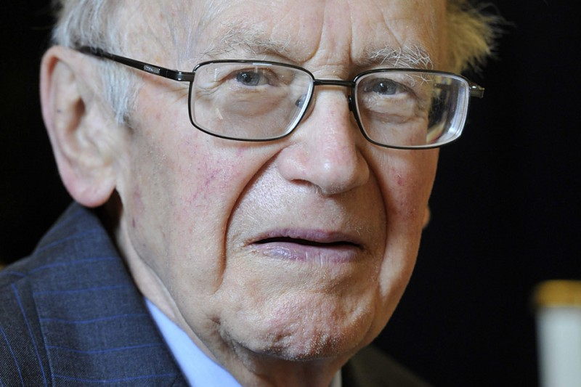
Lámfalussy Sándor (1929-2015)
Az “euró atyja”, kiemelkedő szerepet játszott a közös európai valuta megteremtésében
Notes:
Lámfalussy Sándor élete: https://www.mnb.hu/a-jegybank/lamfalussy-lectures-konferencia/lamfalussy-sandor-az-euro-bolcse

Slide 10
Euróövezet I
Az eurövezet intézményi szempontból nem alkot különálló egységet az EU-n belül, de az eurózóna országok miniszterei rendszeres szakpolitikai koordinációt végeznek az informális „eurócsoportban”
Állam- és kormányfő szinten is tartanak euróövezeti („EU19”) csúcstalálkozókat az Európai Tanács üléseihez kapcsolódóan
A görög adósságválság veszélyeztette eddig legsúlyosabban az euróövezet egységét, a 2015-ös mentőcsomaggal ezt orvosolták
A rendszer gyengesége, hogy több tagállam nem tartja be a fiskális fegyelemmel kapcsolatos közös uniós szabályokat

Slide 11
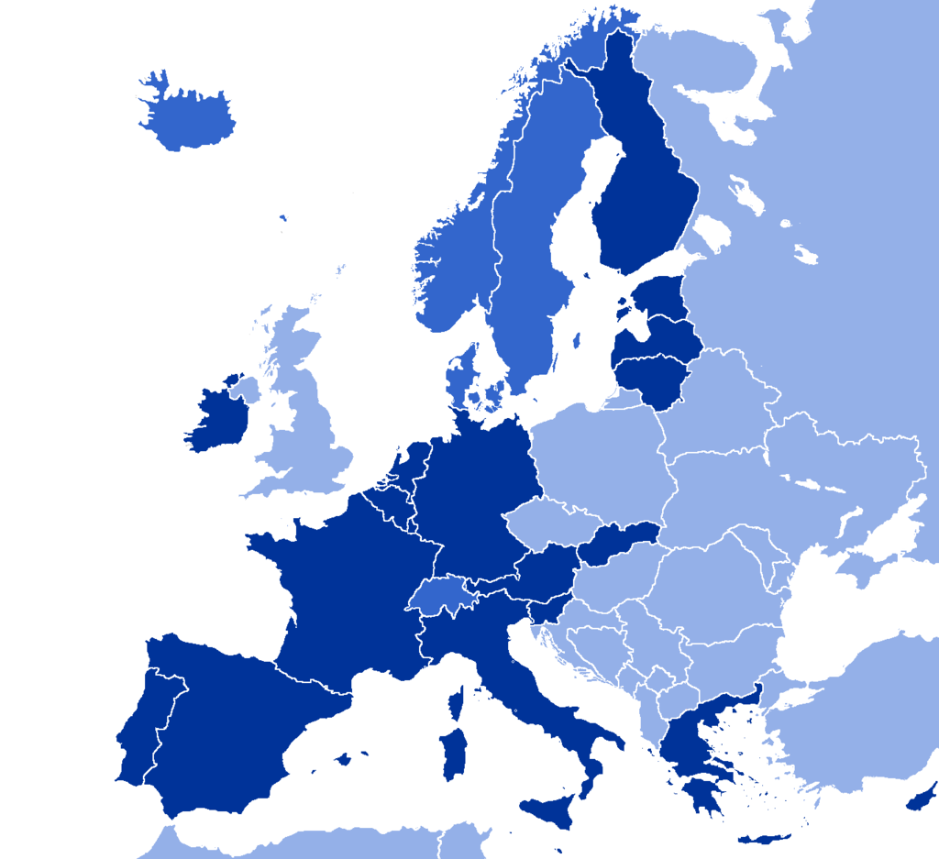
Euróövezet II

Slide 12
Túlzottdeficit-eljárás
Az euróövezet országai minden év áprilisában benyújtják stabilitási programjukat a Bizottságnak és a Tanácsnak, az euróövezeten kívüli országok pedig konvergenciaprogramot készítenek
A programokat a Bizottság megvizsgálja és amennyiben a 3%-os költségvetési hiánnyal kapcsolatos kritériumok nem teljesülnek, ún. túlzotthiány-eljárás indul az adott tagállammal szemben (Magyarország 2013-ben mentesült alóla)

Slide 13
Gazdasági kormányzás I
A 2008/2009-es pénzügyi és gazdasági válság megmutatta, hogy az EU-nak hatékonyabb gazdasági irányítási modellre van szüksége
Korábban a gazdaságpolitika koordinációja a tagállamok között lazább volt
A válság rávilágított, hogy olyan rendszer kell, ami kiterjed a fiskális politikákra, a makrogazdasági kérdésekre, a válságkezelésre, a pénzügyi felügyeletre és a beruházásokra is

Slide 14
Gazdasági kormányzás II
2011 óta az EU gazdasági kormányzásának megerősítése
az európai szemeszter bevezetése
a bankunió létrehozása (egységes felügyeleti mechanizmus, egységes szanálási mechanizmus)
európai pénzügyi stabilitási mechanizmus (EFSM), Európai Pénzügyi Stabilitási Eszköz (EFSF), Európai Stabilitási Mechanizmus (ESM) létrehozása
az euróövezet makrogazdasági és költségvetési felügyeletre vonatkozó szabályait megerősítették a gazdasági kormányzásról szóló ún. „hatos” és „kettes” jogszabálycsomag révén (a EU magyar soros elnöksége idején kerültek elfogadásra)

Slide 15
A GMU továbbfejlesztése
„Az öt elnök jelentése”: 2015-ben a Bizottság, az Európai Tanács, az eurócsoport, az EKB és az Európai Parlament elnöke reformtervet tettek közzé
Négy fő területre fókuszál: valódi gazdasági unió , pénzügyi unió, költségvetési unió, politikai unió
A megvalósítás három szakaszban történne meg 2025-ig
A folyamat az EU-t időközben ért kihívások (pl. Brexit) következtében lelassult, de az Unió jövőjéről szóló reformgondolkodásnak jelenleg is részét képezi

Slide 16
Európai szemeszter I
2011-ben alkalmazták először a gyakorlatban
Célja, hogy a tagállamok éves ciklusban összehangolják gazdaságpolitikájukat az uniós célokkal és szabályokkal
A folyamat három területre koncentrál:
tagállami strukturális reformok, amelyek a növekedés és a foglalkoztatás előmozdítására összpontosítanak
költségvetési politikák (az államháztartás fenntarthatóságának biztosítása érdekében)
a túlzott makrogazdasági egyensúlyhiányok megelőzése

Slide 17
Európai szemeszter II
A szemeszter folyamata:
A Bizottság minden év elején részletes elemzést készít az egyes tagországokról (országjelentés)
A tagállamok kétoldalú konzultációt folytatnak a Bizottsággal a megállapításokról és a tervezett ajánlásokról
A Bizottság országspecifikus ajánlásokat dolgoz ki minden tagállam számára (adott év májusában jelennek meg)
Az ajánlásokat a Tanácsnak/Európa Tanácsnak is el kell fogadnia/jóváhagynia (június, július hónap)
Az országspecifikus ajánlásokra válaszul az érintett tagállamok kormányai meghozzák az általuk szükségesnek ítélt szakpolitikai intézkedéseket

Slide 18
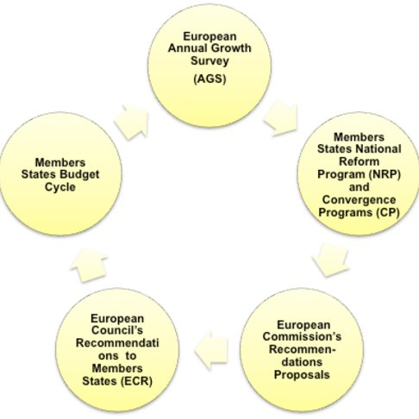
A szemeszter ciklusa
Notes:
Forrás:
https://www.researchgate.net

Slide 19
Európai szemeszter III
Viták zajlanak, hogy a szemesztert összekössék-e új területekkel, pl. a kohéziós politikával vagy az Európai Jogok Szociális Pillérével, azaz a szemeszter maradjon-e tisztán gazdaságpolitikai eszköz
Föderalizmus és „nemzetállamok Európája” ellentét itt is megjelenik

